Slide 1
CHARAKTERYSTYKA POŁĄCZEŃ NIEROZŁĄCZNYCH

Slide 2
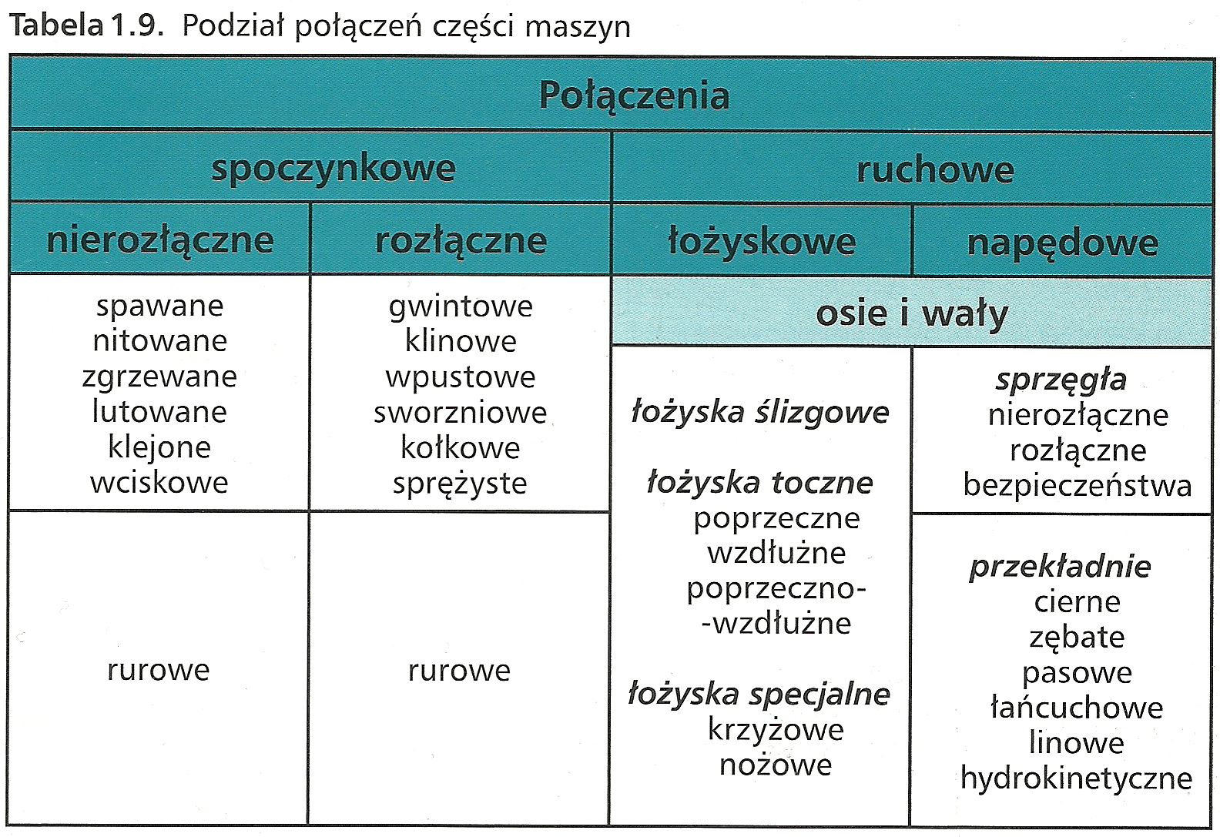
?

Slide 3
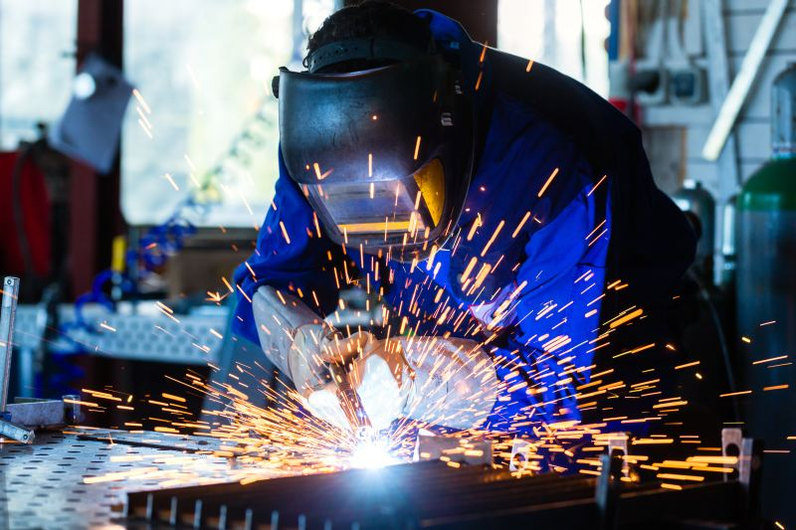
POŁĄCZENIA SPAWANE
Spawanie polega na łączeniu ze sobą części metalowych przez ich miejscowe stopienie za pomocą łuku elektrycznego lub płomienia gazowego.

Slide 4
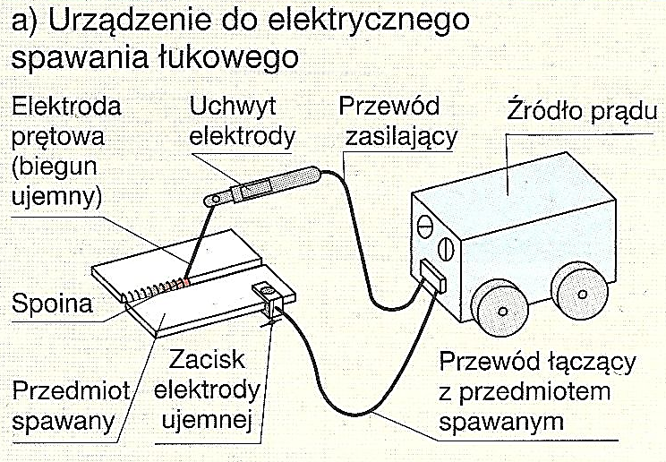
SPAWANIE ELEKTRYCZNE

Slide 5
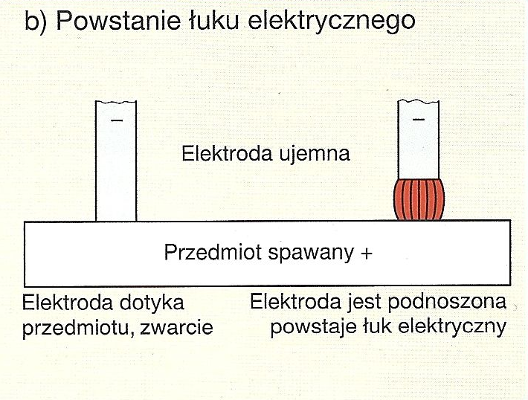
SPAWANIE ELEKTRYCZNE

Slide 6
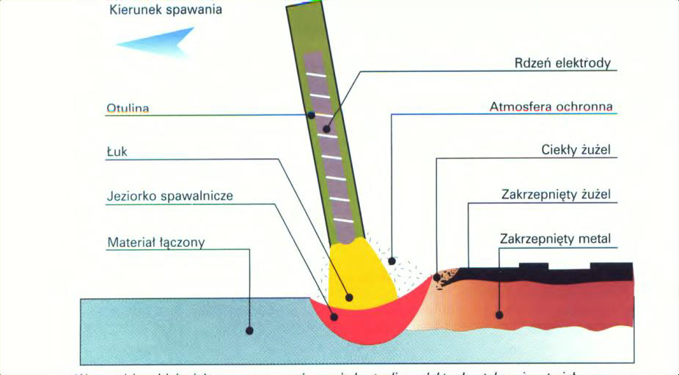
proces spawania łukowego elektrodą otuloną

Slide 7
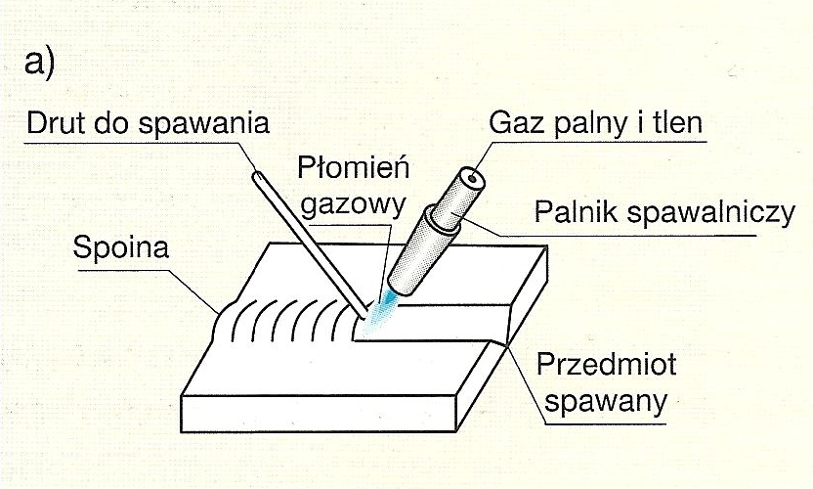
Sposób powstawania spoiny podczas spawania gazowego

Slide 8
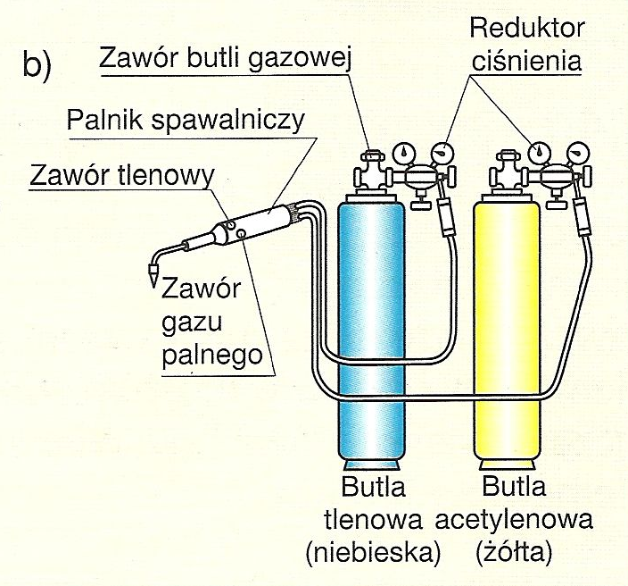
Urządzenia do spawania gazowego

Slide 9
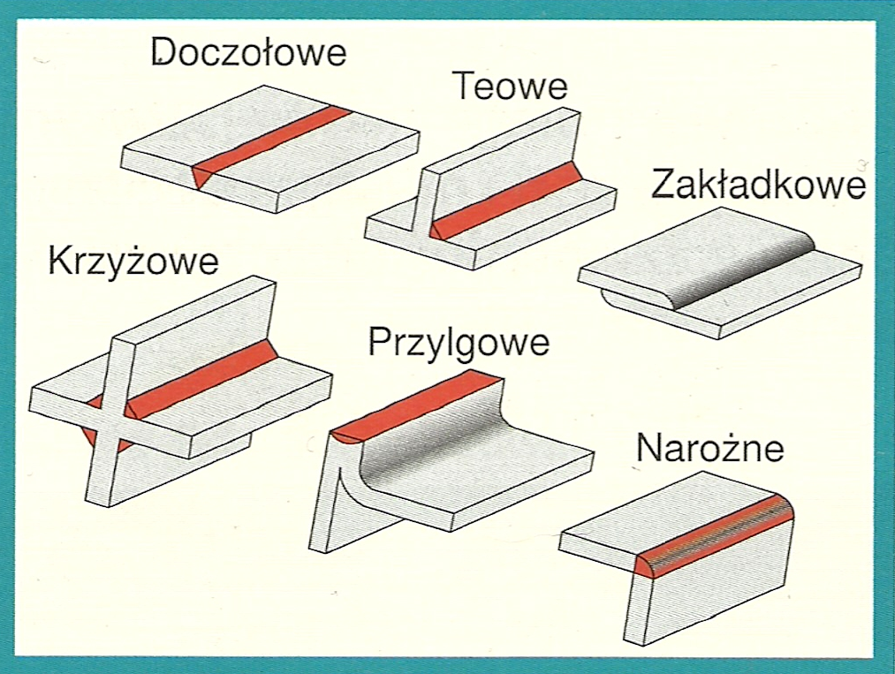
Przykłady złącz spawanych

Slide 10
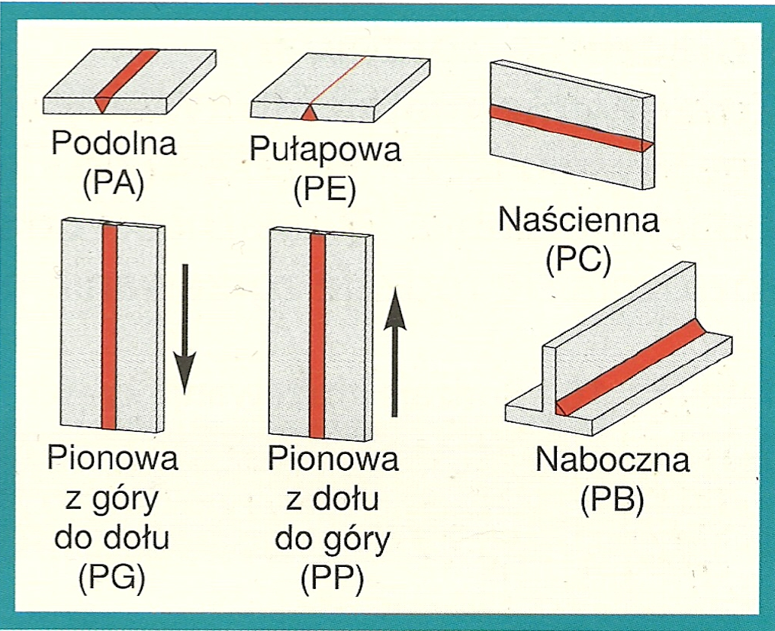
Pozycje złącz spawanych

Slide 11
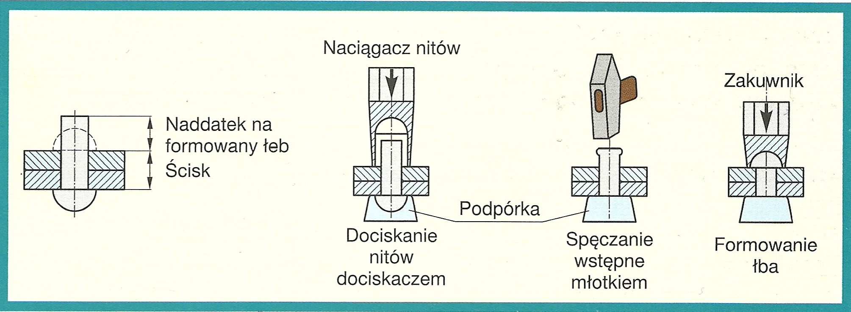
POŁĄCZENIA NITOWANE
Nitowanie polega na łączeniu elementów za pomocą nitów. Może być ono wykonywane na zimno lub na gorąco.

Slide 12
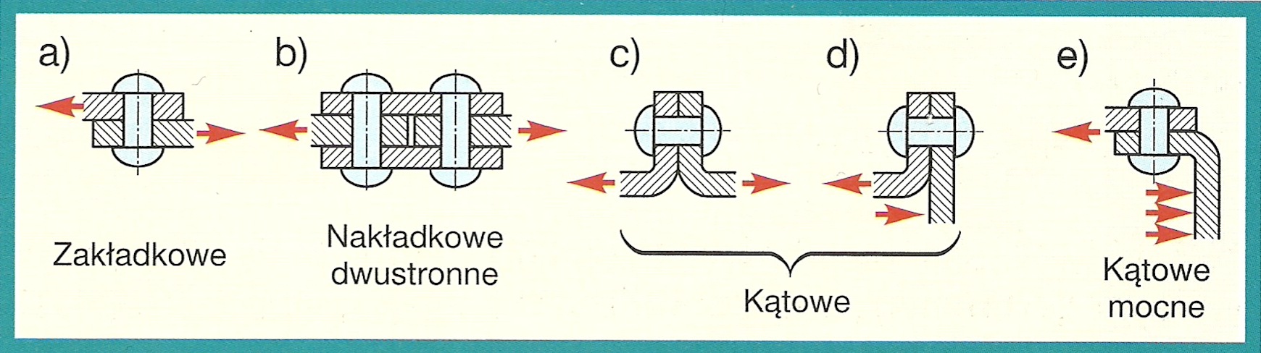
Przykłady połączeń nitowanych
Połączenia te wykorzystuje się w budowie mostów, zbiorników na ciecze lub ciała sypkie czy do łączenia ogniw łańcuchów.

Slide 13
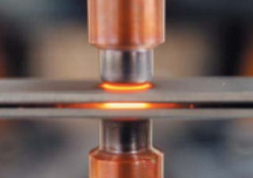
POŁĄCZENIA ZGRZEWANE
Zgrzewanie metali lub tworzyw sztucznych polega na miejscowym ogrzewaniu łączonych części do stanu plastyczności i mocnym dociśnięciu ich do siebie.

Slide 14
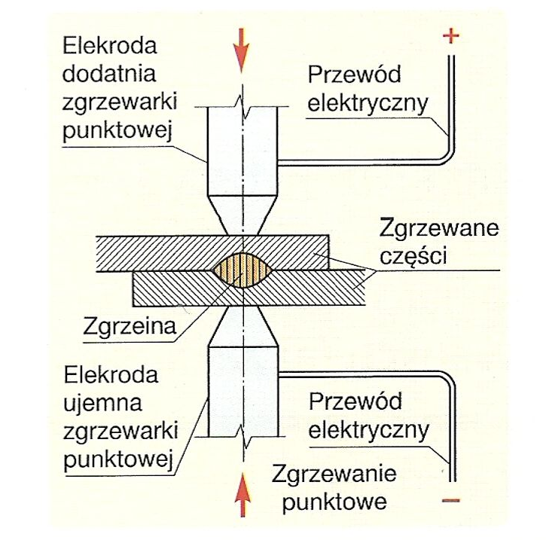
Elektryczne punktowe
Do łączenia elementów blach, karoserii samochodowych

Slide 15
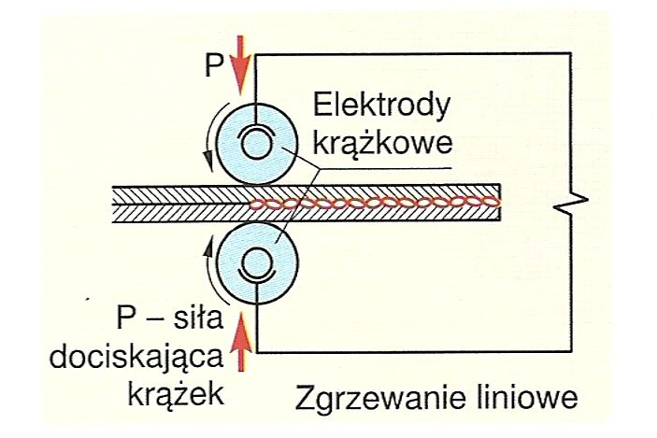
Elektryczne liniowe
Wykorzystywane, gdy wymagana jest szczelność połączenia np.
zbiorniki paliwowe ciągników i samochodów

Slide 16
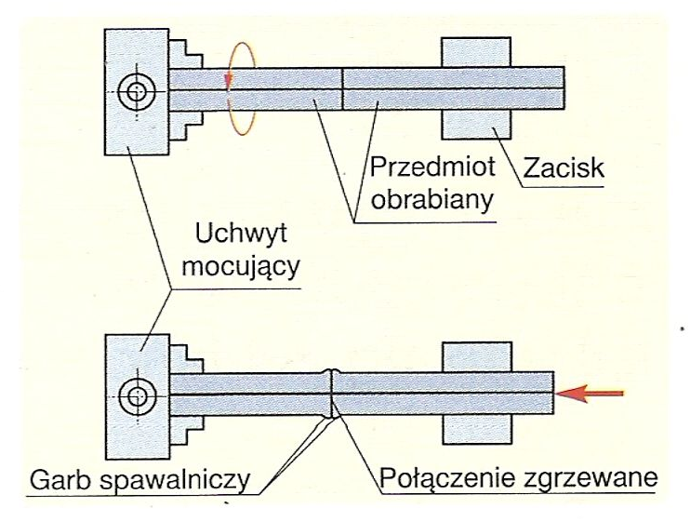
Tarciowe
Wskazane do łączenia części zaworów

Slide 17
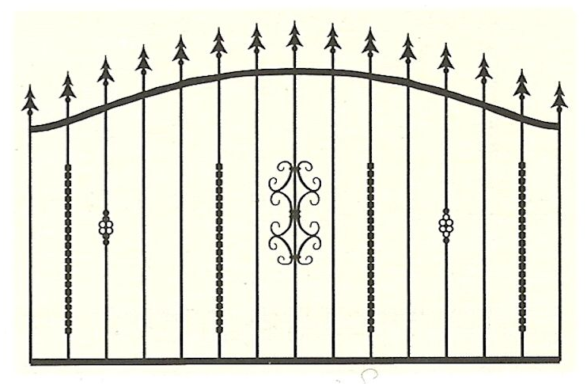
Kowalskie
Gdy elementy łączone nagrzewa się w ognisku kowalskim i łączy uderzeniami młotka;
Wykonuje się je w wytwarzaniu ozdobnych bram, ogrodzeń, balustrad itp.

Slide 18
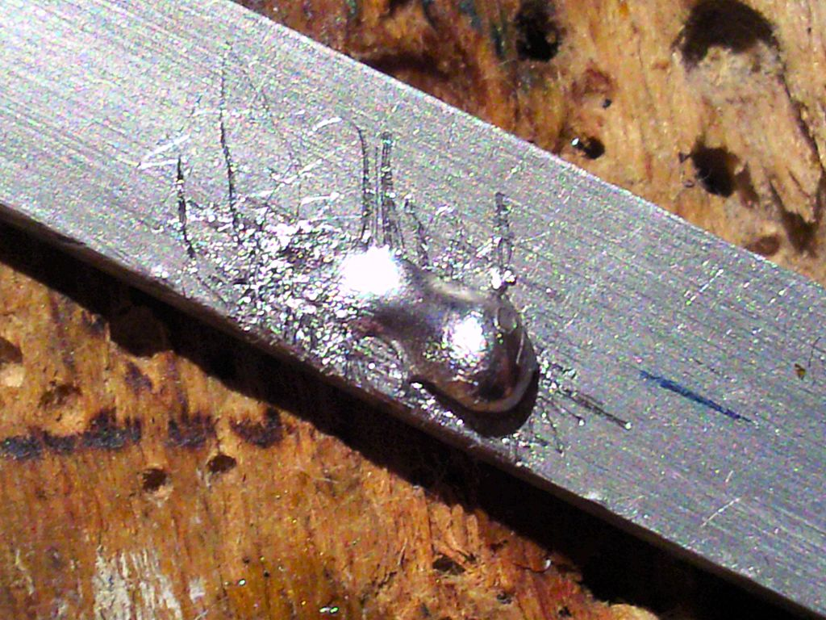
POŁĄCZENIA LUTOWANE
Lutownie polega na łączeniu elementów metalowych za pomocą stopionego lutu, który ma niższą temperaturę topnienia niż metale elementów łączonych.

Slide 19
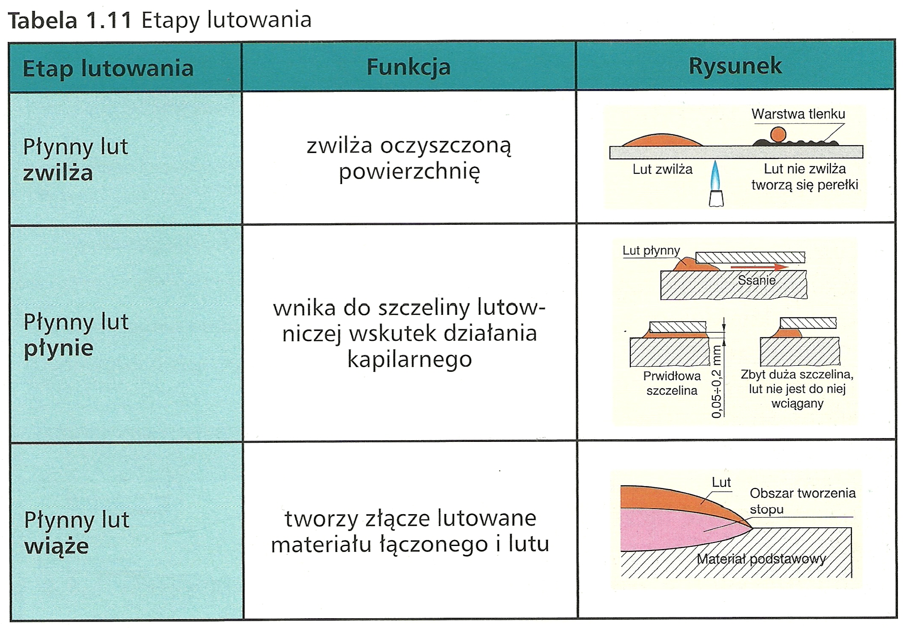

Slide 20
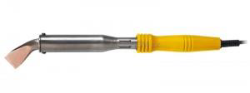
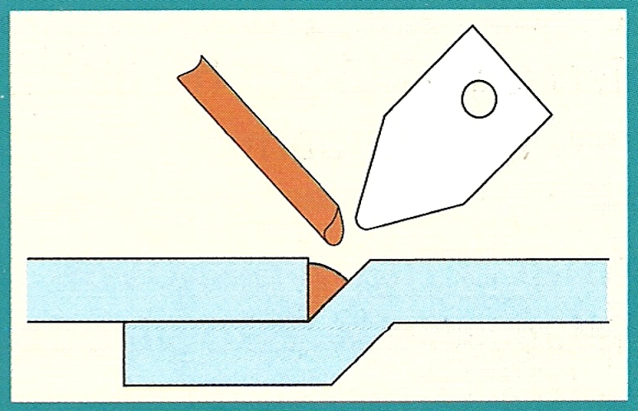
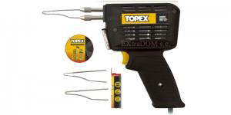
Lutowanie miękkie
odbywa się przy pomocy lutownicy

Slide 21
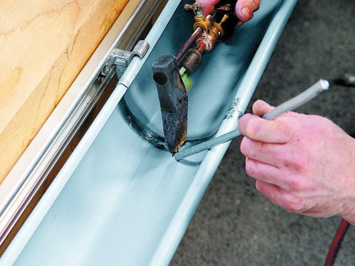
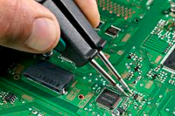
Lutowanie miękkie
w temperaturze poniżej 450°C.
Jako lut wykorzystuje się cynę lub jej stopy.
Do połączeń mało obciążonych:
głównie blacharskie mało wytrzymałe, ale szczelne
oraz połączenia
elektrotechniczne

Slide 22
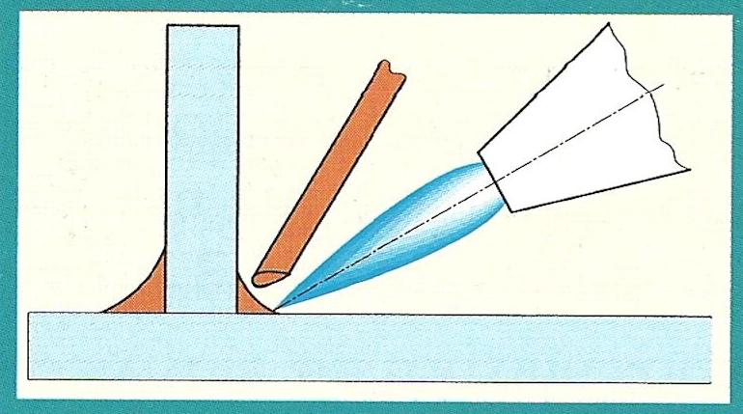
Lutowanie twarde
za pomocą palnika acetylenowo-tlenowego

Slide 23
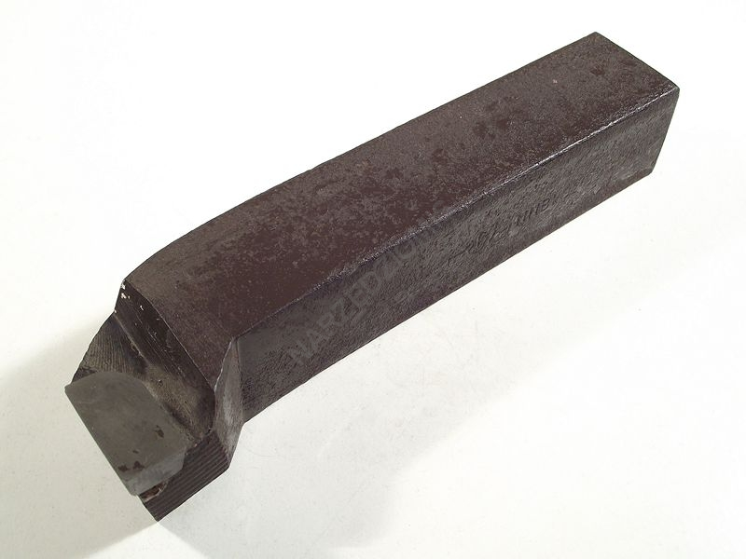
Lutowanie twarde
w temperaturze powyżej 450°C;
Jako lut wykorzystuje się miedź lub jej stopy oraz srebro i jego stopy. Tym sposobem wykonuje się złącza mocne np.
połączenia ostrza
(z węglików spiekanych)
z nożem tokarskim.

Slide 24
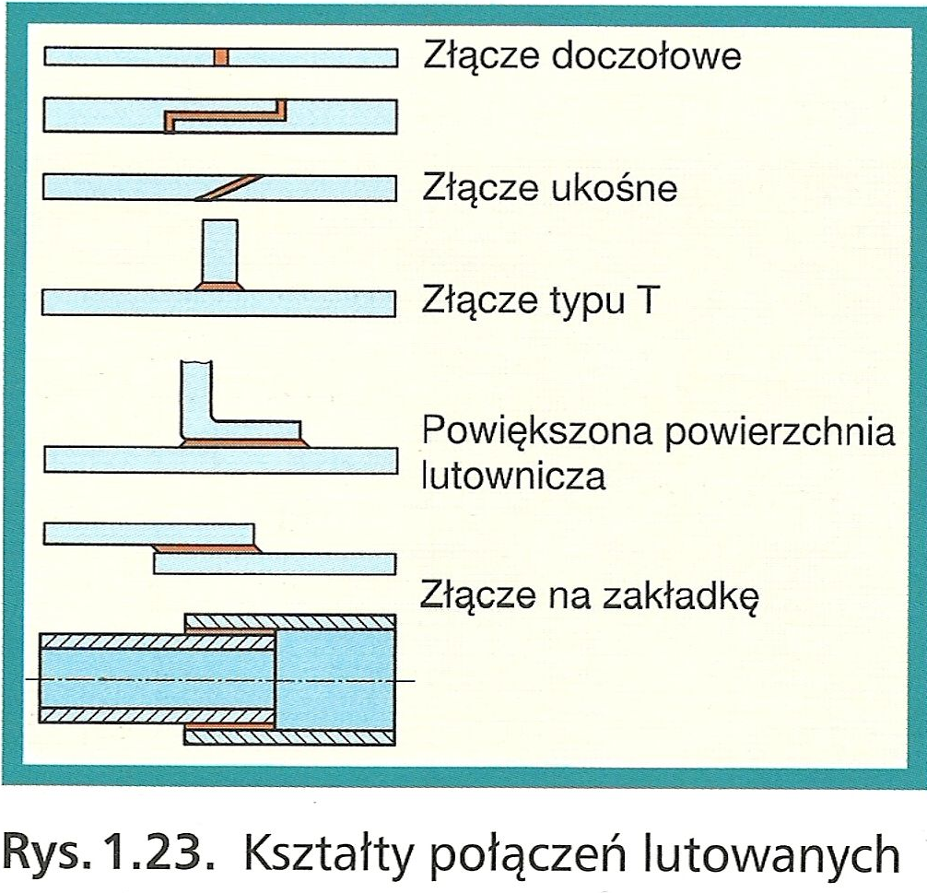

Slide 25
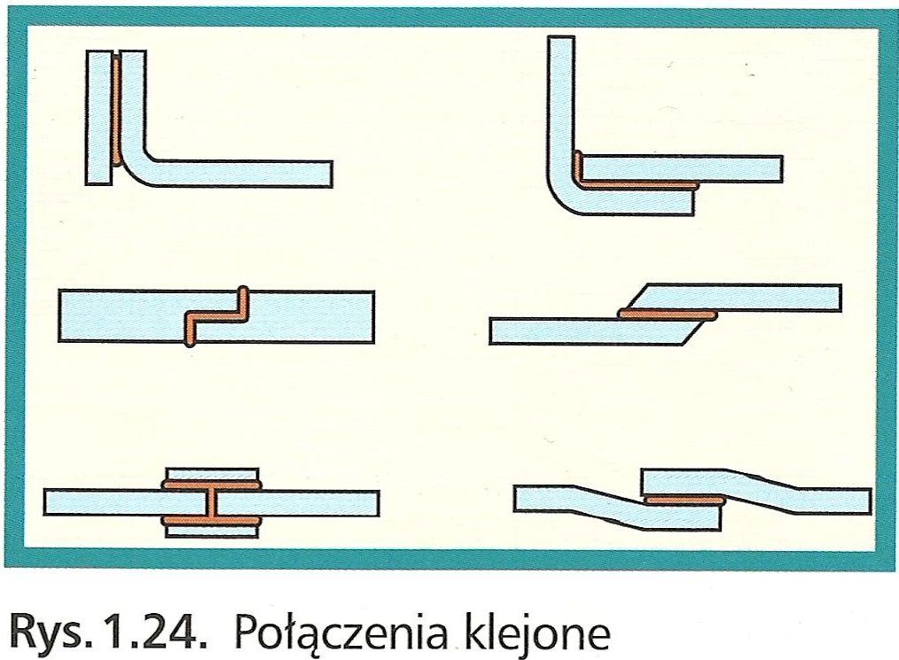
POŁĄCZENIA KLEJOWE
Lutownie polega na wprowadzeniu między powierzchnie łączonych elementów kleju, który po stwardnieniu tworzy spoinę klejową.

Slide 26
POŁĄCZENIA KLEJOWE
Połączenie następuje dzięki przyczepności między klejem a elementami łączonymi (adhezja) i działaniu sił spójności wewnętrznej (kohezja).

Slide 27
POŁĄCZENIA KLEJOWE
Znajdują coraz szersze zastosowanie
łączenie różnych materiałów – metali z metalami lub niemetalami (gumą, szkłem, tworzywami sztucznymi)
duża wytrzymałość
duża odporność na korozję
duża szybkość wykonania
łączenie bardzo cienkich elementów

Slide 28
POŁĄCZENIA WCISKOWE
otrzymuje się po wciśnięciu jednego elementu w drugi tak, aby siły tarcia powstałe w wyniku odkształceń sprężystych powierzchni elementów łączonych zapewniały trwałe połączenie.

Slide 29
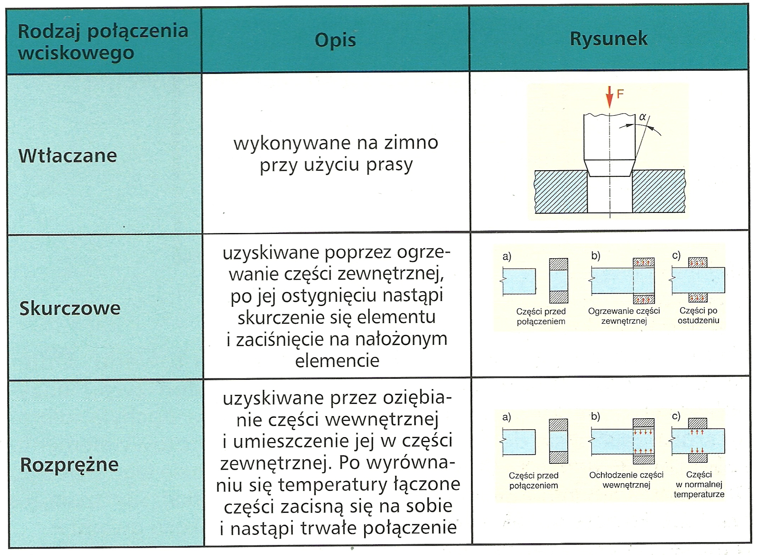
Rodzaje połączeń wciskowych

Slide 30
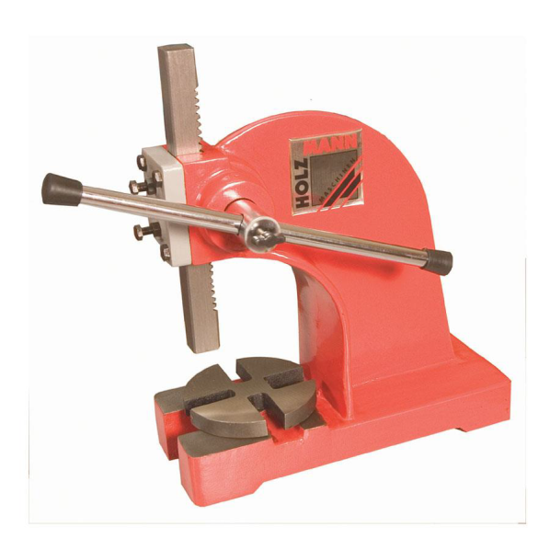
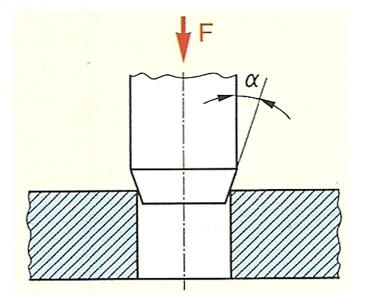
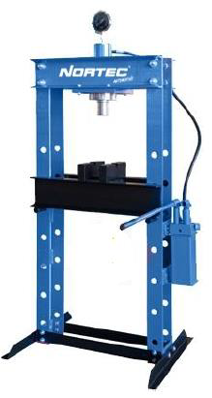
Wtłaczane
Wykonywane na zimno przy użyciu prasy

Slide 31
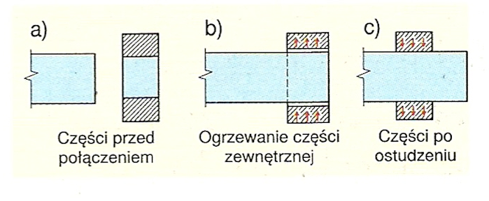
Skurczowe
Uzyskiwane poprzez ogrzewanie części zewnętrznej, po jej ostygnięciu nastąpi skurczenie się elementu i zaciśnięcie na nałożonym elemencie.

Slide 32
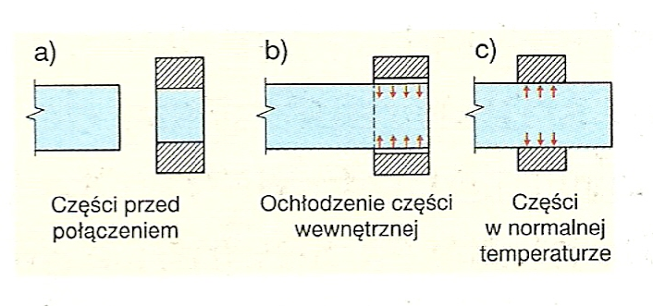
Rozprężne
Uzyskiwane przez oziębienie części wewnętrznej i umieszczenie je w jej części zewnętrznej. Po wyrównaniu się temperatury łączone części zacisną się na sobie i nastąpi trwałe połączenie.

Slide 33
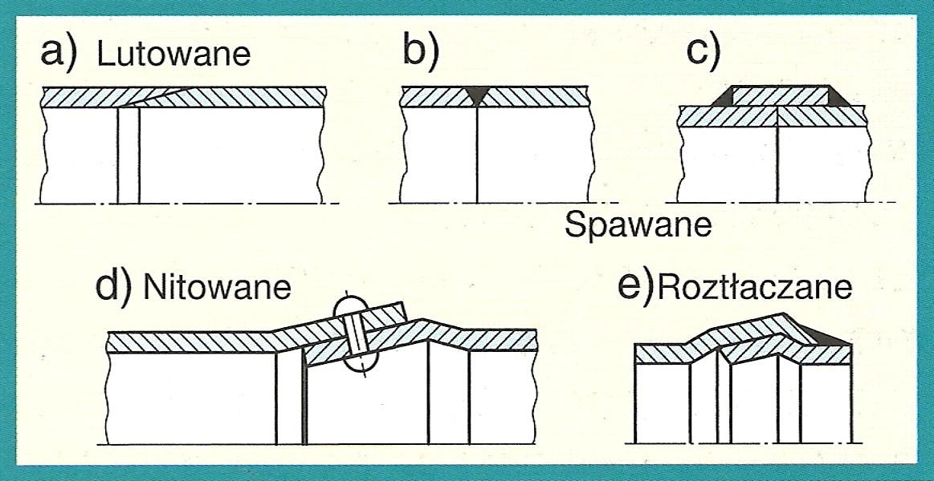
POŁĄCZENIA RUROWE
to połączenia elementów rur w rurociągi przeznaczone do transportu cieczy, gazów, ciał sypkich i ich mieszanin, a także wentylacji i ogrzewania

